Slide 1
Основные понятия сетевого планирования
МДК.01.02 Математический аппарат для построения компьютерных сетей, занятие 45
1. Понятие сетевого планирования
2. Сетевая модель и ее основные элементы.
3. Порядок и правила построения сетевых графиков.
4. Временны́е характеристики работ и событий

Slide 2
Создание компьютерных сетей с «нуля» и «под ключ» – сложный процесс, эффективная реализация которого зависит от многих факторов. Планирование такого и подобных процессов привело к созданию принципиально новых методов сетевого планирования и управления путем применения сетевых графиков.
Первые системы, использующие сетевые графики, были применены в США в конце 50-х годов. Это были системы:
Системы, использующие сетевые графики:
CPM (Critical Path Method) – метод критического пути;
PERT (Project Evaluation and Review Technique) – метод оценки и анализа проектов
Система CPM впервые была применена при управлении строительными работами, система PERT – при разработке ракет системы Polaris.

Slide 3
Мы рассмотрим возможности использования метода СРМ для конт­роля сроков выполнения проекта. Таким проектом может быть разработка нового продукта или производственного процесса, строительство предприятия, здания или сооружения, ремонт слож­ного оборудования и т.д
При реализации проекта составляется график выполнения ра­бот.
Для того чтобы проект был завершен вовремя, необходимо контролировать сроки выполнения этих работ. Усложняющим фактором является то, что работы взаимосвязаны. Одни работы зависят от выполнения других и не могут начаться, пока предшест­вующие работы не будут завершены.
Важной предпосылкой применения метода СРМ является пред­положение о том, что время выполнения каждой работы точно известно

Slide 4
В результате использования метода СРМ удается получить от­веты на следующие вопросы:
1. За какое минимальное время можно выполнить проект?
2. В какое время должны начаться и закончиться отдельные работы?
3. Какие работы являются «критическими» и должны быть вы­полнены точно в установленное время, чтобы не был сорван срок выполнения проекта?
4. На какое время можно отложить срок выполнения «некри­тической» работы, чтобы она не повлияла на срок выполне­ния проекта в целом?
• наиболее раннее и наиболее позднее время начала работы;
• наиболее раннее и наиболее позднее время окончания работы;
• критический путь и его длину;
• запас времени на выполнение работы.

Slide 5
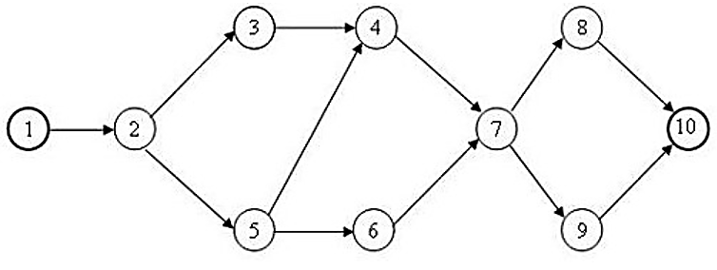
№ | Название работы | Длительность
1 | Начало реализации проекта | 0
2 | Постановка задачи | 10
3 | Разработка интерфейса | 5
4 | Разработка модулей обработки данных | 7
5 | Разработка структуры базы данных | 6
6 | Заполнение базы данных | 8
7 | Отладка программного комплекса | 5
8 | Тестирование и исправление ошибок | 10
9 | Составление программной документации | 5
10 | Завершение проекта | 0

Slide 6
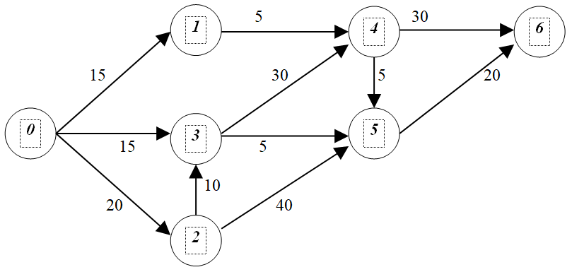
*ОСНОВНЫЕ ОПРЕДЕЛЕНИЯ
Сетевая модель представляет собой план выполнения некоторого комплекса взаимосвязанных работ (операций)
Сетевым графиком называется ориентированный граф, представляющий взаимосвязь отдельных операций проекта.

Slide 7
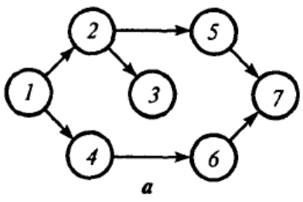
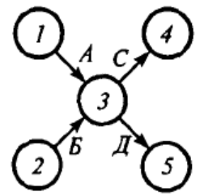
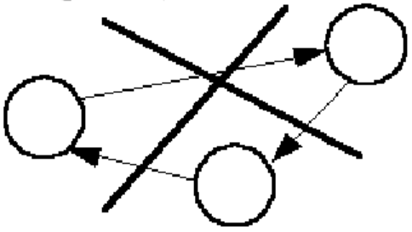
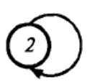
Ориентированный граф может рассматриваться в качестве сетевого графика, если в нем:
• отсутствуют циклы и кратные дуги;
• ровно один источник и ровно один сток;
• каждой дуге i — j сопоставлено число $t[i,j]$ (длина дуги), равное продолжительности работы, образом которой является дуга.

Slide 8
Работа – это материальное или логическое действие, имеющее некоторую длительность выполнения.
Событие – это момент завершения какого-либо процесса, отражающий отдельный этап выполнения проекта.
Событие может свершиться, только когда закончатся все работы, ему предшествующие
вершины соответствуют событиям, а дуги – работам

Slide 9
Для построения сетевого графика произвольного проекта удобно следовать следующим правилам:
• каждая операция изображается в виде отдельной дуги;
• начала дуг начальных операций объединяются в одной вершине (источнике графа);
• концы дуг завершающих операций объединяют в одной вершине (стоке графа);
• связи между операциями изображаются дугами, идущими из конца предшествующей операции в начало последующей

Slide 10
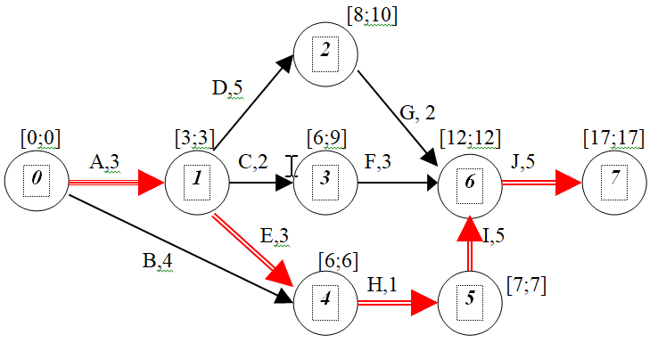
*Путь в сетевом графике представляет собой последовательность смежных дуг, связывающую источник (начальное событие) со стоком (конечным событием)
Длина пути равна сумме длительностей входящих в него работ
Критическим называют путь, имеющий максимальную длину (таких путей может быть несколько).
Задача сетевого планирования и управления состоит в построении сетевого графика и определении критического пути

Slide 11
ПОСТРОЕНИЕ СЕТЕВЫХ ГРАФИКОВ
Вначале планируемый процесс разбивается на отдельные работы, составляется перечень работ и событий, продумываются их логические связи и порядок выполнения. При этом оценивается длительность каждой работы.
1. В сетевой модели не должно быть «тупиковых» событий – т.е. событий, из которых не выходит ни одна работа, за исключением завершающего события.
2. В сетевом графике не должно быть «хвостовых» событий – т.е. событий, которым не предшествует хотя бы одна работа, за исключением исходного.
3. В сети не должно быть замкнутых контуров или петель.
4. Любые два события должны быть непосредственно связаны не более чем одной работой.
5. В сети должно быть одно исходное и одно завершающее событие.

Slide 12
*ПРИМЕР ПОСТАНОВКИ ЗАДАЧИ СЕТЕВОГО ПЛАНИРОВАНИЯ
Номер работы, N | Каким работам предшествует, W | Продолжительность, L
1 | 5 | 15
2 | 7,8 | 20
3 | 10,11 | 30
4 | 3,6 | 15
5 | 10,11 | 5
6 | 9 | 5
7 | 9 | 40
8 | 3,6 | 10
9 | – | 20
10 | 9 | 5
11 | – | 30

Slide 13
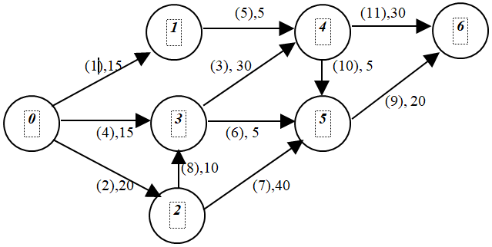

Slide 14
№ ра-боты | Каким работам предшествует | Продол-житель-ность
1 | 5 | 15
2 | 7,8 | 20
3 | 10,11 | 30
4 | 3,6 | 15
5 | 10,11 | 5
6 | 9 | 5
7 | 9 | 40
8 | 3,6 | 10
9 | – | 20
10 | 9 | 5
11 | – | 30

Slide 15
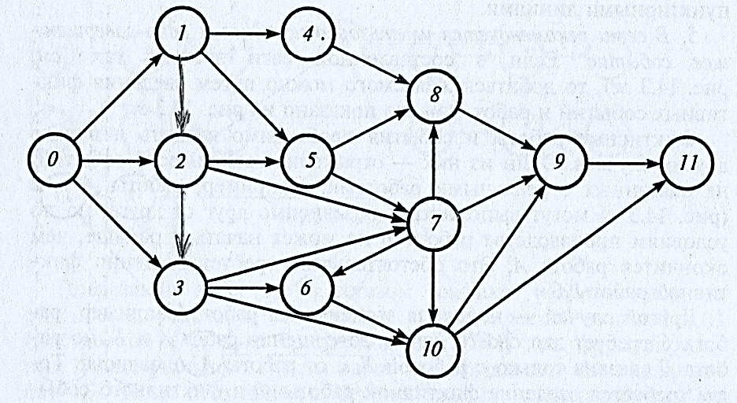
УПОРЯДОЧИВАНИЕ СЕТЕВЫХ ГРАФИКОВ

Slide 16
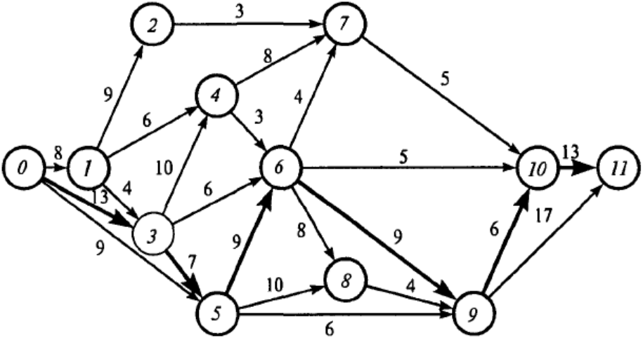
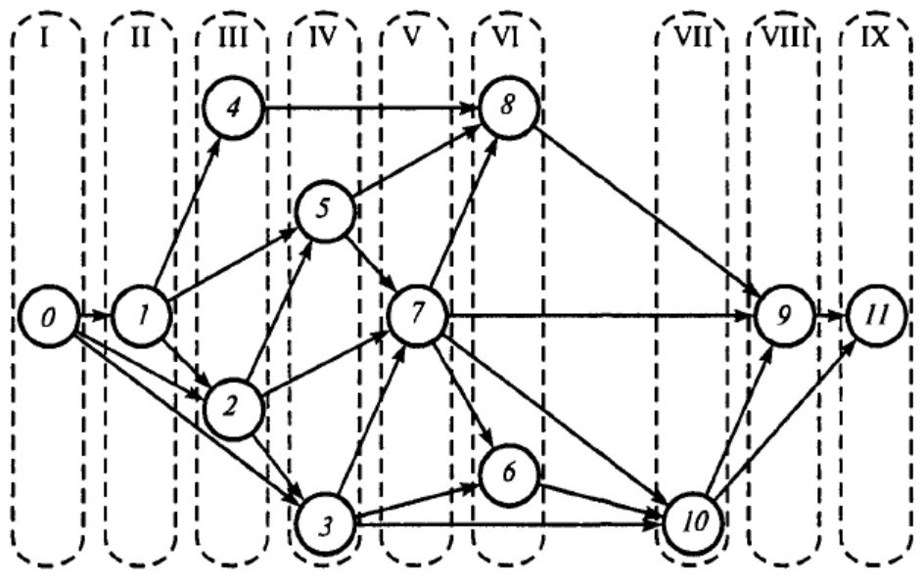

Slide 17
Номер работы, N | Каким работам предшествует, W | Продолжительность, L
1 | 5 | 15
2 | 7,8 | 20
3 | 10,11 | 30
4 | 3,6 | 15
5 | 10,11 | 5
6 | 9 | 5
7 | 9 | 40
8 | 3,6 | 10
9 | – | 20
10 | 9 | 5
11 | – | 30
Вершины-события нумеруем, исходной вершине присваиваем номер 0. Пара ( i, j) обозначает дугу, начинающуюся в вершине i и заканчивающуюся в вершине j, причем i<j.
Построение сетевой модели начинают с выявления исходных и завершающих работ модели. В данной задаче работы 9 и 11 являются завершающими (не предшествуют никаким работам, в таблице приведены прочерки). В списках колонки W отсутствуют номера работ 1,2 и 4 – следовательно, эти работы являются исходными. С учетом этого строим сетевой граф.

Slide 18
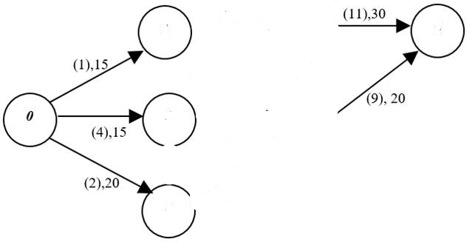
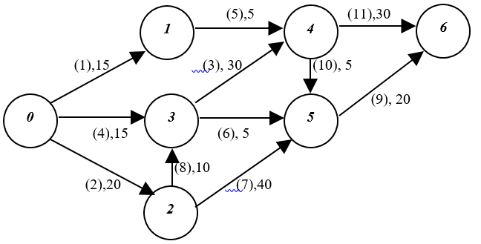

Slide 20
*ВРЕМЕННЫ́Е ХАРАКТЕРИСТИКИ РАБОТ И СОБЫТИЙ
Назовем событием i завершение всех работ, входящих в вершину i (начало всех работ, выходящих из вершины i).
Ранний срок начала работы $t_{рн}[i,j]$ - наименьшее возможное время, когда работа i - j может быть начата
Если из вершины i выходят несколько работ, то ранние сроки начал этих работ совпадают, и этот общий срок называют ранним сроком наступления события i и обозначают $T_{р}[i]$
Если работа i — j начата в момент времени $t_{рн}[i,j]$ , то наименьшее возможное время ее окончания называется ранним сроком окончания работы и обозначается $t_{ро}[i,j]$
$$t_{рн}\left[i,j\right]=T_{р}\left[i\right]; t_{ро}\left[i,j\right]=T_{р}\left[i\right]+t[i,j]$$

Slide 21
$t[i,j]$ – длительность работы, исходящей из события с номером i в событие с номером j
$t_{рн}\left[i,j\right]$, $t_{пн}\left[i,j\right]$ - срок раннего начала и позднего начала работы
$t_{ро}\left[i,j\right]$, $t_{по}\left[i,j\right]$ - срок раннего окончания и позднего окончания работы
$T_{р}\left[i\right]$, $T_{п}\left[i\right]$ - ранний и поздний срок наступления события

Slide 22
КОНЕЦ ФИЛЬМА

Slide 23
*Поздний срок окончания работы $t_{по}[i,j]$ - наибольшее допустимое время окончания работы i - j (завершение работы i - j в более поздний срок отодвигает срок реализации проекта в целом).
Если в вершину j входят несколько работ, то поздние сроки их окончания совпадают, и этот общий срок называется поздним сроком наступления события j и обозначается $T_{п}[j]$ .
Если работа i - j окончена в момент времени $t_{по}[i,j]$ , то наибольшее допустимое время начала работы называется поздним сроком начала работы $t_{пн}[i,j]$ .
$$t_{по}\left[i,j\right]=T_{п}\left[j\right]; t_{пн}\left[i,j\right]=T_{п}\left[j\right]−t[i,j]$$
Любая работа i-j по определению не может быть начата ранее момента времени $T_{р}[i]$ и закончена позднее $T_{п}[j]$ . По плану эта работа может быть выполнена за время $t[i,j]$ .

Slide 24
*РЕЗЕРВЫ РАБОТ
Полный резерв времени работы i-j $R[i,j]$ - максимально допустимое время, на которое можно увеличить продолжительность работы i-j (по сравнению с планом) так, что это вызовет задержки выполнения проекта в целом
$$R\left[i,j\right]=T_{п}\left[j\right]−T_{р}\left[i\right]−t[i,j]$$
Если на некоторой работе i-j использовать ее полный резерв, то время выполнения других работ, принадлежащих любому пути, содержащему дугу i- j, уже нельзя будет увеличивать без удлинения срока выполнения проекта в целом
Свободный резерв времени работы i-j $r[i,j]$ - максимально допустимое время, на которое можно увеличить продолжительность работы i-j так, что это не вызовет задержки выполнения проекта в целом
$$r\left[i,j\right]=T_{р}\left[j\right]−T_{р}\left[i\right]−t[i,j]$$

Slide 25
*Задача сетевого планирования включает вычисление величин:
времени начала и окончания $t_{рн}[i,j]$, $t_{ро}[i,j]$ , $t_{пн}[i,j]$, $t_{по}[i,j]$ для всех работ;
резервов $R[i,j]$, $r[i,j]$ для всех работ;
сроков начала и окончания $T_{р}[i]$, $T_{п}\left[j\right]$ для всех вершин графа (событий);
определение критического времени $T_{кр}$ и критических путей проекта.

Slide 26
АЛГОРИТМ ВЫЧИСЛЕНИЯ РАННИХ СРОКОВ НАСТУПЛЕНИЯ СОБЫТИЙ $T_{Р}\left[i\right]$ И КРИТИЧЕСКОГО ВРЕМЕНИ $T_{КР}$
1. Полагают $T_{р}\left[0\right]$ = 0.
2. Просматривают остальные вершины в порядке возрастания номеров i (i = 2, 3...N) и вычисляют сроки$T_{р}\left[i\right]=\max_{k<i}\left(T_{р}\left[k\right]+t[k,i]\right)$
$$T_{р}\left[3\right]=max⁡(t_{р}\left[0\right]+t_{4};t_{р}\left[2\right]+t_{8})=max⁡(0+15;20+10)=30$$
3. Критическое время: $T_{кр}=T_{р}\left[N\right]$

Slide 27
ПОСТРОЕНИЕ КРИТИЧЕСКОГО ПУТИ
Обозначим через $M[i]$ номер вершины, для которой достигается максимум в формуле для вершины i:
$T_{р}\left[i\right]=\max_{k<i}\left(T_{р}\left[k\right]+t[k,i]\right)$
1. Фиксируется конец пути $i_{0}=N$ .
2. Вычисляется номер очередной вершины:
$i_{k}=M\left[i_{k−1}\right];k=1,2,…$.
3. Пункт 2 повторяется до тех пор, пока на некотором шаге будет иметь место равенство $i_{m}=1$.
4. Искомый критический путь будет представлять собой последовательность
$1−i_{m−1}−i_{m−2}−…−i_{1}−N$ .
В сетевом планировании (в отличие от задачи определения расстояний) строятся все имеющиеся критические пути

Slide 28
АЛГОРИТМ ВЫЧИСЛЕНИЯ ПОЗДНИХ СРОКОВ НАСТУПЛЕНИЯ СОБЫТИЙ $T_{П}\left[j\right]$
1. Полагают $T_{п}\left[j\right]≥T_{кр}$ (обычно считают $T_{п}\left[j\right]=T_{кр}$).
2. Просматривают остальные вершины в порядке убывания номеров ( j = N — 1,N — 2,...,1) и вычисляют значения
$$T_{п}\left[j\right]=\min_{k>j}\left(T_{п}\left[k\right]−t[j,k]\right)$$

Slide 29
ОБЩИЙ ПЛАН РЕШЕНИЯ
1. Расчет ранних сроков наступления событий $T_{р}\left[i\right]$ и $T_{кр}$.
2. Расчет ранних сроков окончания работ $t_{ро}[i,j]$ .
3. Построение критических путей.
4. Вычисление поздних сроков наступления событий $T_{п}\left[j\right]$.
5. Вычисление поздних сроков начала работ $t_{пн}[i,j]$ .
6. Определение резервов времени работ $R[i,j]$, $r[i,j]$.

Slide 30
РАННИЕ СРОКИ СВЕРШЕНИЯ СОБЫТИЙ
Для начала выполнения работ ранний срок свершения принимаем равным нулю:
$$T_{р}\left[i\right]=max (T_{р}\left[k\right]+t[k,i])$$
$T_{р}\left[0\right]=0$
$T_{р}\left[1\right]=T_{р}\left[0\right]+t[0,1]=0+15=15$
$T_{р}\left[2\right]=T_{р}\left[0\right]+t[0,2]=0+20=20$
$T_{р}\left[3\right]=max(T_{р}\left[0\right]+t[0,3];T_{р}\left[2\right]+t[2,3])=max(0+15;20+10)=30$
$T_{р}\left[4\right]=max(T_{р}\left[1\right]+t[1,4];T_{р}\left[3\right]+t[3,4])=max(15+5;30+30)=60$
$T_{р}\left[5\right]=\max\left(T_{р}\left[4\right]+t[4,5];T_{р}\left[3\right]+t[3,5];T_{р}\left[2\right]+t[2,5]\right)=$
$= max(60+5;30+5;20+40)=65$
$T_{р}\left[6\right]=max(T_{р}\left[4\right]+t[4,6];T_{р}\left[5\right]+t[5,6])=max(60+30;65+20)=90$

Slide 31
ПОЗДНИЕ СРОКИ СВЕРШЕНИЯ СОБЫТИЙ
Для конечного события поздний срок свершения принимаем равным раннему сроку: $T_{п}\left[6\right]=T_{р}\left[6\right]$
$$T_{п}\left[j\right]=min (T_{п}\left[k\right]−t[j,k])$$
$T_{п}\left[6\right]=T_{р}\left[6\right]=90$
$T_{р}\left[5\right]=T_{п}\left[6\right]−t\left[5,6\right]=90−20=70$
$T_{р}\left[4\right]=min⁡($ $T_{п}\left[6\right]−t\left[4,6\right];{ T}_{п}\left[5\right]−t\left[4,5\right]= \min\left(90−30;70−5\right)=60$
$T_{п}\left[3\right]=min(T_{п}\left[4\right]−t[3,4];T_{п}\left[5\right]−t[3,5])=min(60−30;70−5)=30$
$T_{р}\left[2\right]=min(T_{п}\left[3\right]−t[2,3];T_{п}\left[5\right]−t[2,5])=min(30−10;70−40)=20$
$T_{р}\left[1\right]=T_{п}\left[4\right]−t\left[1,4\right]=60−5=55$
$T_{р}\left[0\right]=min\left(T_{п}\left[3\right]−t\left[0,3\right];T_{п}\left[2\right]−t\left[0,2\right];T_{п}\left[1\right]−t\left[0,1\right]\right)=min$
$(30−15;20−20;55−15)=0$

Slide 32
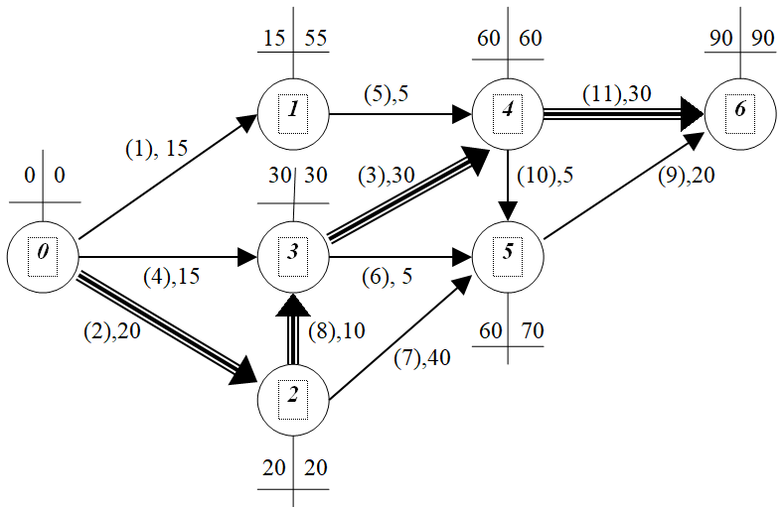
Номер события k | 1 | 2 | 3 | 4 | 5 | 6
Ранний срок свершения события, | 15 | 20 | 30 | 60 | 65 | 90
Поздний срок свершения события, | 55 | 20 | 30 | 60 | 70 | 90
Резерв времени наступления события, $∆T\left[k\right]=T_{п}\left[k\right]−T_{р}\left[k\right]$ | 40 | 0 | 0 | 0 | 5 | 0

Slide 33
РАСЧЕТ ПАРАМЕТРОВ РАБОТ
№ работы | Раннее начало работы, | Позднее начало работы, | Полный резерв времени работы,
1 | t_{p}[0] = 0 | t_{n}[1] – t₁ = 55 – 15 = 40 | 40
2 | t_{p}[0] = 0 | t_{n}[2] – t₂ = 20 – 20 = 0 | 0
3 | t_{p}[3] = 30 | t_{n}[4] – t₃ = 60 – 30 = 30 | 0
4 | t_{p}[0] = 0 | t_{n}[3] – t₄ = 30 – 15 = 15 | 15
5 | t_{p}[1] = 15 | t_{n}[4] – t₅ = 60 – 5 = 55 | 40
6 | t_{p}[3] = 30 | t_{n}[5] – t₆ = 70 – 5 = 65 | 35
7 | t_{p}[2] = 20 | t_{n}[5] – t₇ = 70 – 40 = 30 | 10
8 | t_{p}[2] = 20 | t_{n}[3] – t₈ = 30 – 10 = 20 | 0
9 | t_{p}[5] = 65 | t_{n}[6] – t₉ = 90 – 20 = 70 | 5
10 | t_{p}[4] = 60 | t_{n}[5] – t₁₀ = 70 – 5 = 65 | 5
11 | t_{p}[4] = 60 | t_{n}[6] – t₁₁ = 90 –30 = 60 | 0

Slide 34
РАСЧЕТ РЕЗЕРВОВ ВРЕМЕНИ
Номер работыl | k | m | Свободный резерв времени работы, R | Частный резерв по ранним срокам, | Частный резерв по поздним срокам,
1 | 0 | 1 | 15 – 0 – 15 = 0 | 15 – 0 – 15 = 0 | 55 – 0 – 15 = 40
2 | 0 | 2 | 20 – 0 – 20 = 0 | 20 – 0 – 10 = 20 | 20 – 0 – 20 = 0
3 | 3 | 4 | 60 – 30 – 30 = 0 | 60 – 30 – 30 = 0 | 60 – 30 – 30 = 0
4 | 0 | 3 | 30 – 0 – 15 = 15 | 30 – 0 – 15 = 15 | 30 – 0 – 15 = 15
5 | 1 | 4 | 60 – 55 – 5 = 0 | 60 – 15 – 5 = 40 | 60 – 55 – 5 = 0
6 | 3 | 5 | 65 – 30 – 5 = 30 | 65 – 30 – 5 = 30 | 70 – 30 – 5 = 25
7 | 2 | 5 | 65 – 20 – 40 = 5 | 65 – 30 – 10 = 0 | 70 – 20 – 40 = 0
8 | 2 | 3 | 30 – 20 – 10 = 0 | 30 – 20 – 10 = 0 | 30 – 20 – 10 = 0
9 | 5 | 6 | 90 – 70 – 20 = 0 | 90 – 65 – 20 = 5 | 90 – 70 – 20 = 0
10 | 4 | 5 | 65 – 60 – 5 = 0 | 65 – 60 – 5 = 0 | 70 – 60 – 5 = 5
11 | 4 | 6 | 90 – 60 – 30 = 0 | 90 – 60 – 30 = 0 | 90 – 60 – 30 = 0
по ранним срокам:
по поздним срокам:

